Slide 1
컴퓨팅문제와 알고리즘
과제 #8
201613998 소프트웨어공학과 설경원

Slide 2
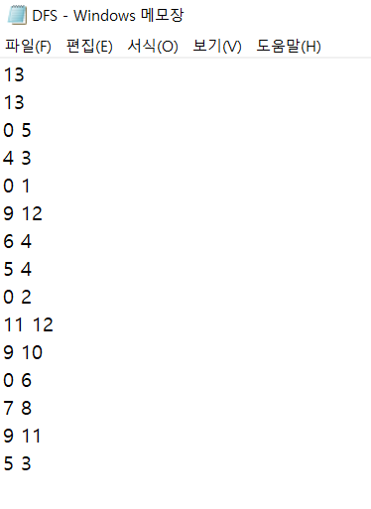
1.
1. 12주차 강의의 DFS를 Graph representation과 graph processing을 decoupling하는 디자인 패턴으로 구현하시오. 단, graph는 text파일로 입력을 받으세요.
DFS.txt File

Slide 3
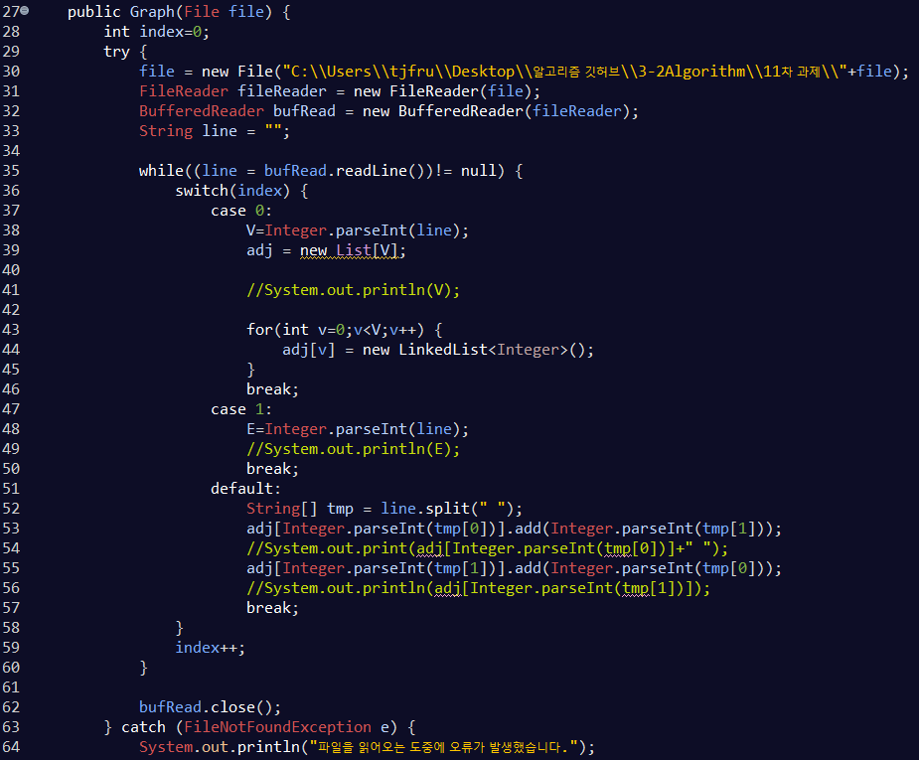
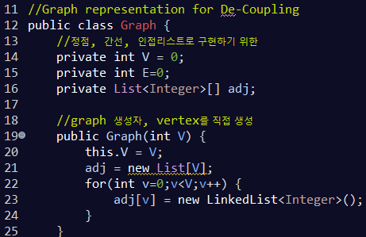

1번 문제> 코드
파일을 불러오기 위한 Graph 생성자를 만들어보았습니다.
FileReader와 해당 파일 편집을 위한BufferedReader로 구현하였습니다.

Slide 4
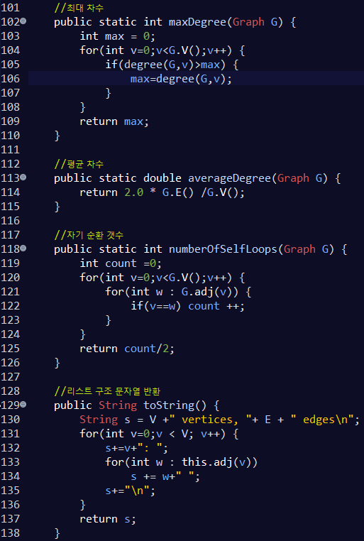
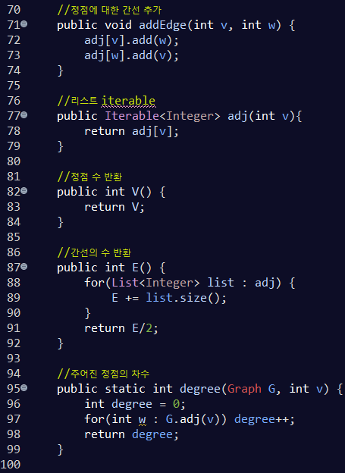
1번 문제> 코드
- 이후 강의 자료에 주어진 사용 메소드들을 작성하였습니다.

Slide 5
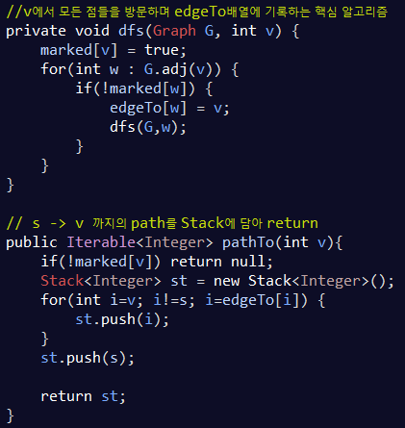
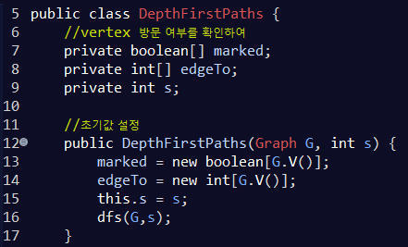
1번 문제> 코드
- DFS작동을 위한 강의 자료에 주어진 메소드와
pathTo 메소드를 스택을 통해 구현했습니다.

Slide 6
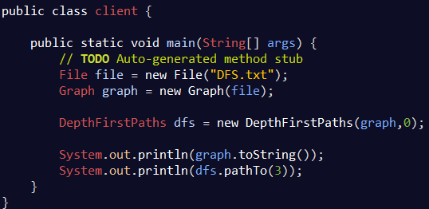
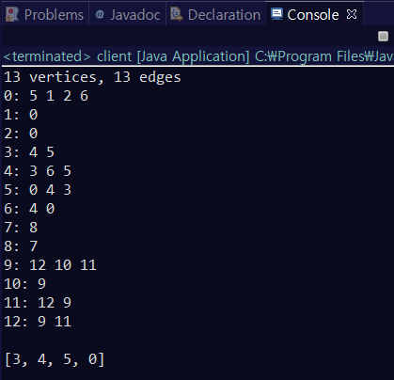
1번 문제> client 코드 + 실행결과
- Client코드와 실행결과 입니다.

Slide 7
감사합니다!
Thank you!

